Slide 3
Межрегиональный образовательный творческий форум «СгущONка» – это туристический лагерь, являющийся системной площадкой по обмену опытом, отбору, развитию и поддержке талантливых молодых людей в области культуры и искусства.
"СгущONка" организуется раз в год, вовлекая в культурную деятельность всё больше творчески устремлённых молодых людей из разных регионов страны.
Работа форума ведётся одновременно по нескольким направлениям (в том числе "Волонтёрство" и "Социальное проектирование"), соответствующим различным видам искусств:

Slide 4
В работе Форума принимают участие делегации студентов ССУЗов и ВУЗов творческих специальностей, делегации молодёжных движений, общественных организаций и объединений, неформальные сообщества, творческая молодёжь регионов Российской Федерации в возрасте от 16 до 35 лет.

Slide 6
Основная цель проекта:
Создание условий для развития и реализации творческих способностей молодежи и системы поддержки для молодых авторов и исполнителей в любой области культуры и искусств.
Задачи проекта:
- развитие инновационных моделей и форм привлечения молодёжи к решению актуальных вопросов в области культуры и искусства -
- содействие популяризации искусства в молодежной среде -
- создание площадки для взаимодействия молодых лидеров в сфере культуры и искусства -
- содействие реализации проектной деятельности в культурной среде -
- формирование активной общественной позиции среди творческой молодёжи -

Slide 7
ЭКСПЕРТЫ И ГОСТИ ФОРУМА:
- организаторы творческих сообществ, общественные деятели -
- деятели театра и кино -
- известные художники, музыканты и поэты -
- лауреаты и призёры творческих международных и всероссийских фестивалей -
- опытные журналисты и фотографы -
- мастера хореографического искусства -
- авторы-разработчики уникальных образовательных программ в сфере культуры и искусства -
- специалисты в сфере проектной деятельности -
- предприниматели, руководители творческих коммерческих проектов -

Slide 27
Мультипликативность проекта имеет расширенные горизонты. Форум уже был успешно реализован в 2016 и в 2017 годах на территории республик Чувашия и Марий Эл и на сегодняшний день в его деятельность вовлечено большое количество творчески устремлённых молодых людей из разных регионов страны, принявших участие в реализации данного проекта. Это участники из Чувашии, Марий Эл, Татарстана, Нижегородской и Тюменской областей. Это приглашённые эксперты из Москвы, Санкт-Петербурга, Самары и других городов России.
Также проект был дважды представлен в 2016 и 2017 годах в Крыму на Всероссийском молодёжном образовательном форуме «Таврида», в 2015 году на Форуме народов России в г. Москва, в 2015 году на Общероссийском духовно-патриотическом форуме «Пересвет» в г. Белгород, в 2016 году на Общероссийском слёте активистов молодёжного движения «Мир» в г. Санкт-Петербург.

Slide 28
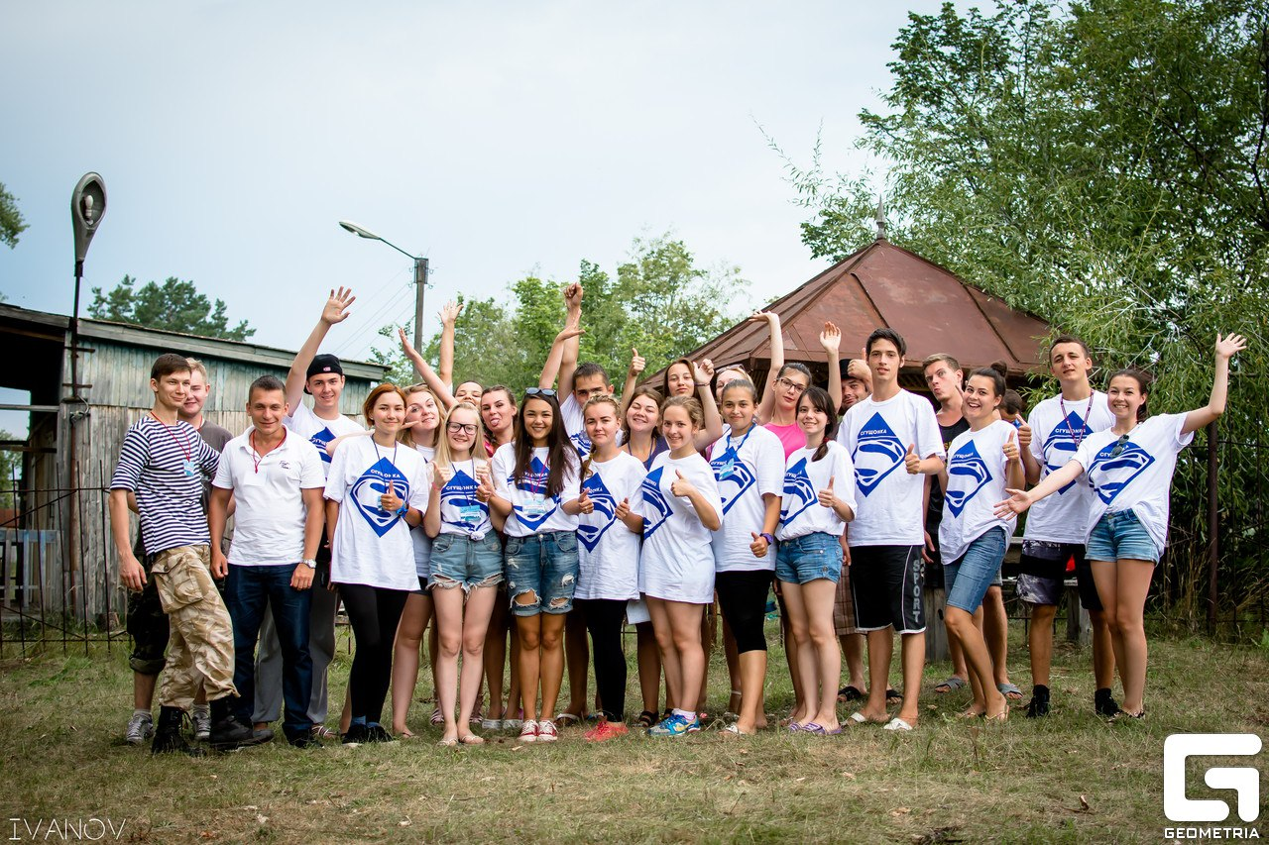
Впервые форум "СгущONка" был организован неравнодушными к творческой среде общественными активистами в августе 2016 года на территории спортивно-оздоровительной базы "Чевер-Юл" республики Марий Эл при поддержке администрации города Новочебоксарск Чувашской Республики. За пять дней мероприятие посетили более 100 человек из разных уголков страны, включая экспертов, волонтёров и приглашённых гостей.

Slide 29
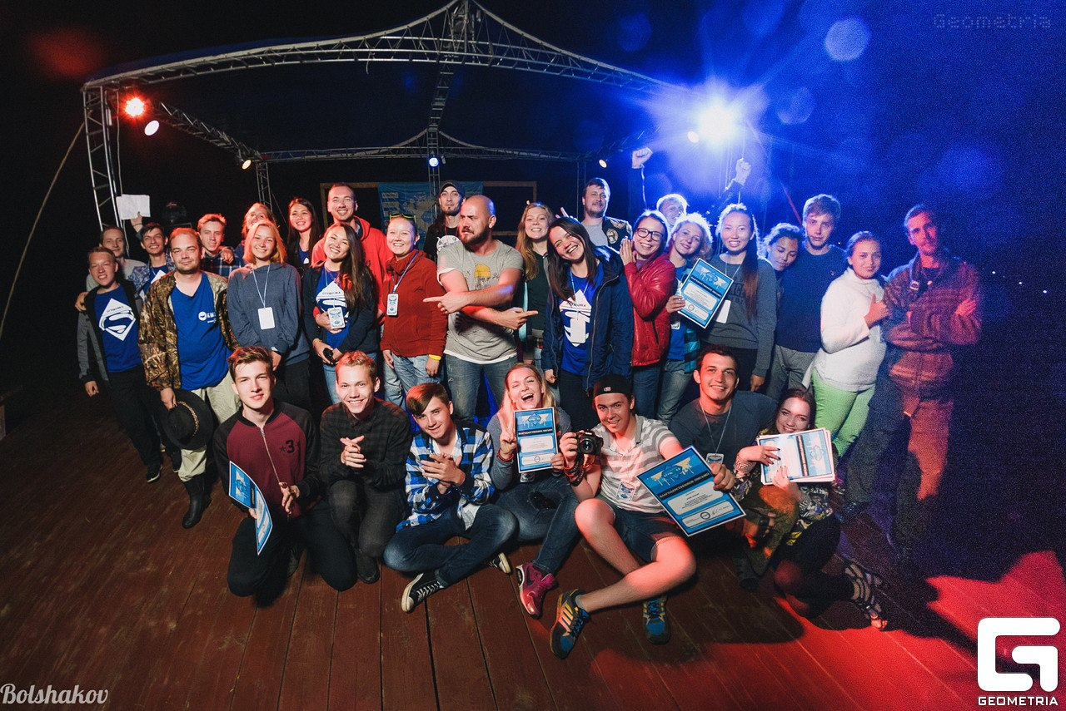
Успешный опыт реализации проекта подтвердился в июле 2017 года, где площадкой проведения форума стал Центр краеведения и туризма "Чуваш керем" в Чебоксарском районе.

Slide 31
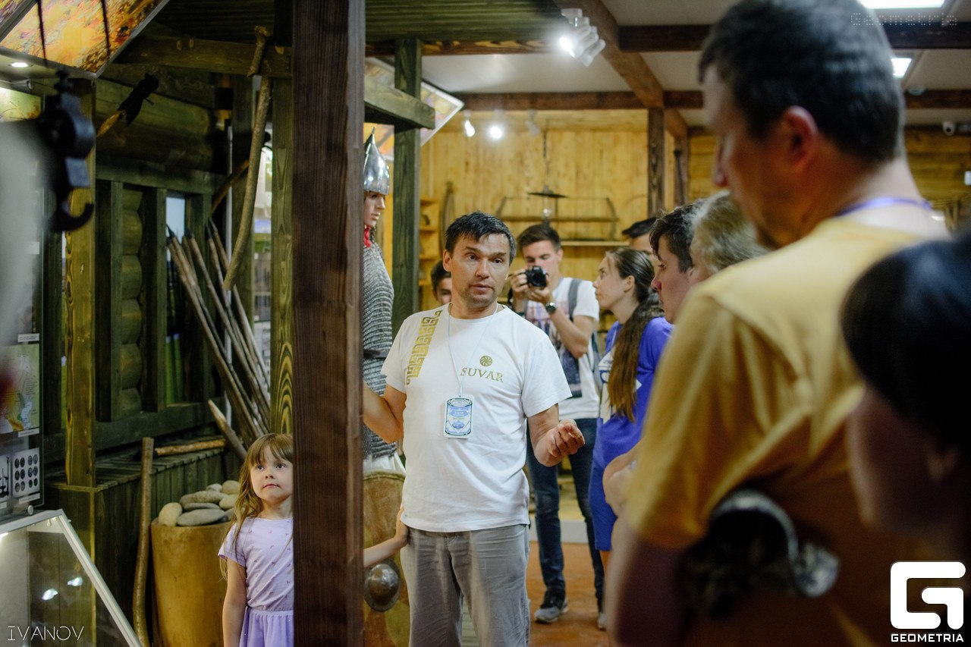
Центр краеведения и туризма «Чуваш керем», на базе которого
в июле 2018 года снова состоится форум «СгущONка», является уникальным этнографическим
комплексом, расположившимся в Чебоксарском районе.
Территория центра представляет собой копию
исторических городищ Чувашии c действующим музеем.

Slide 32
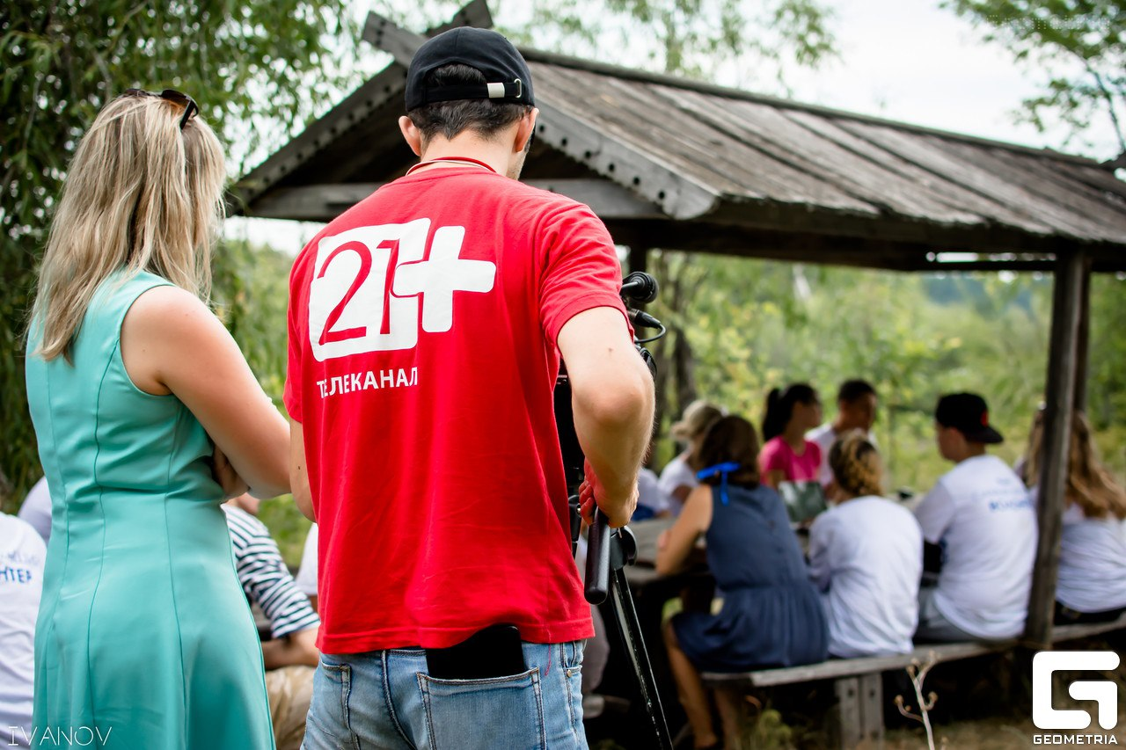
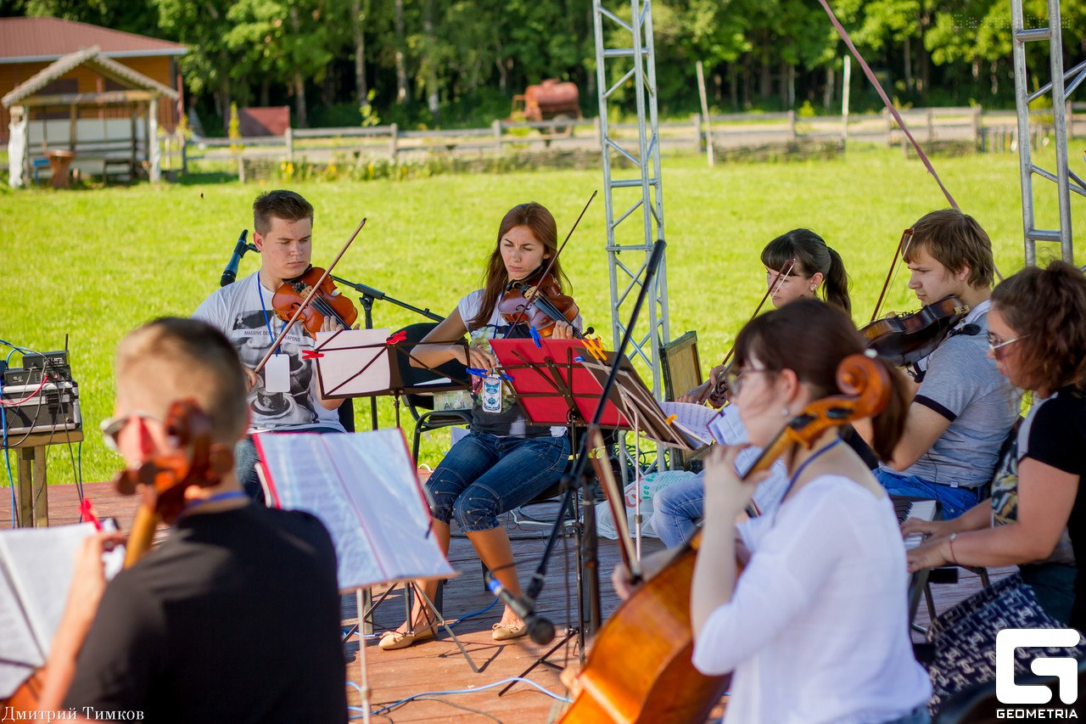
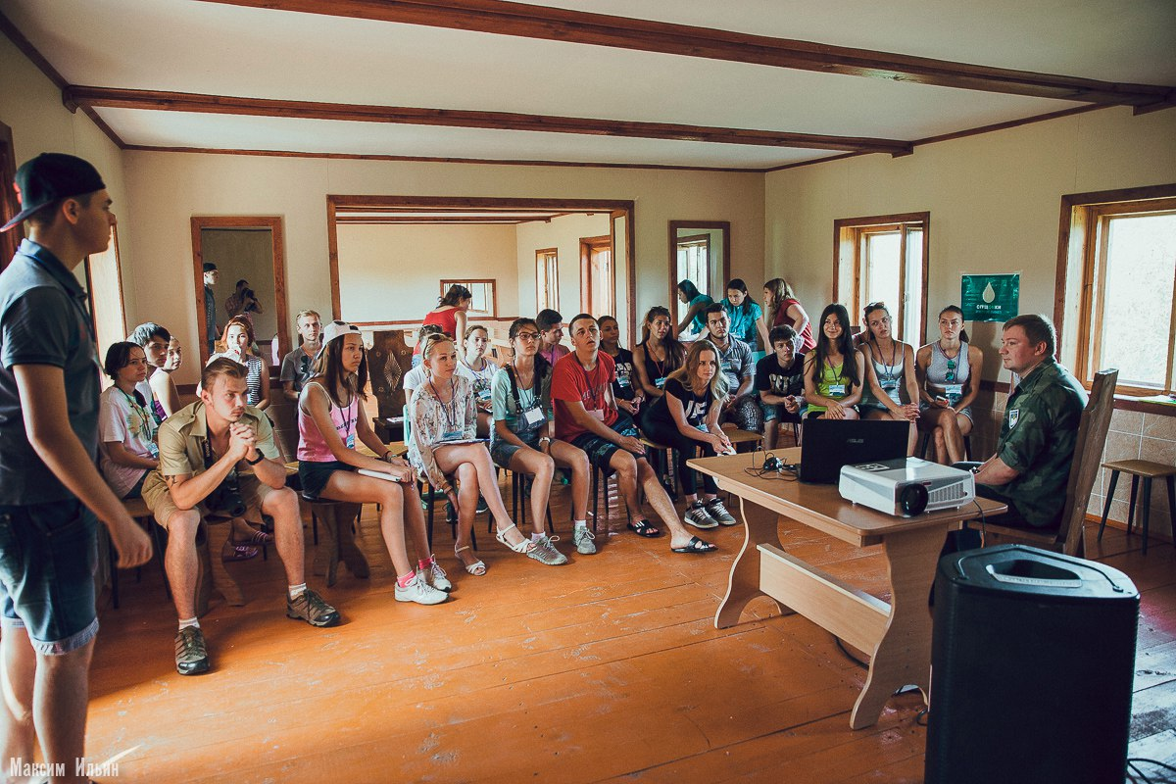
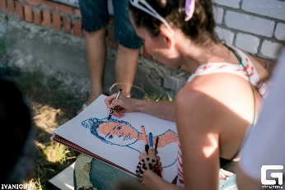

Slide 33
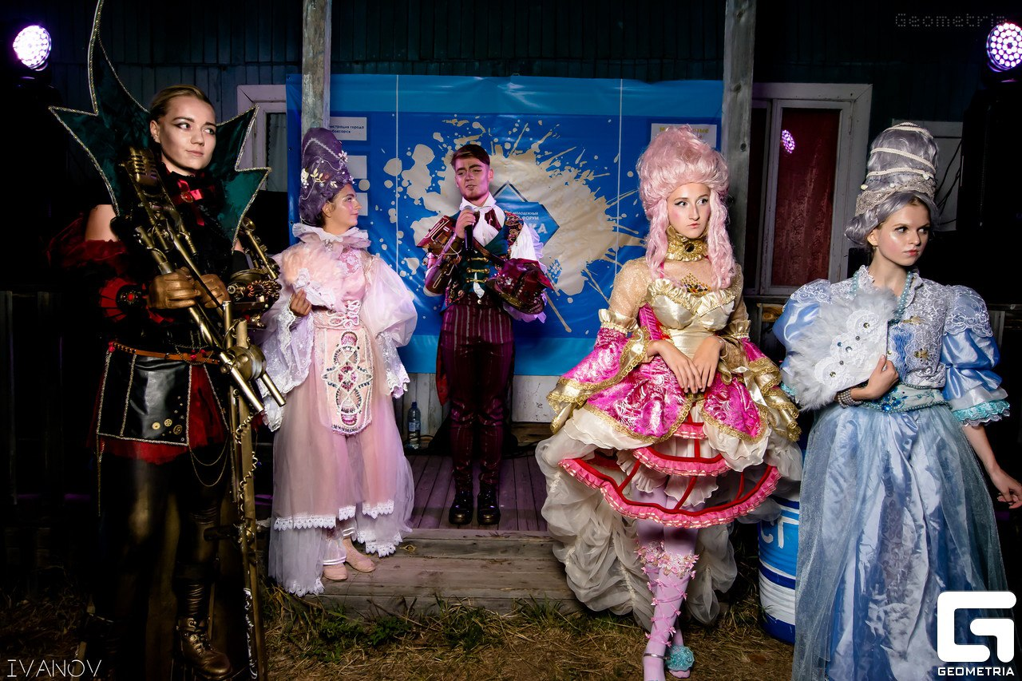
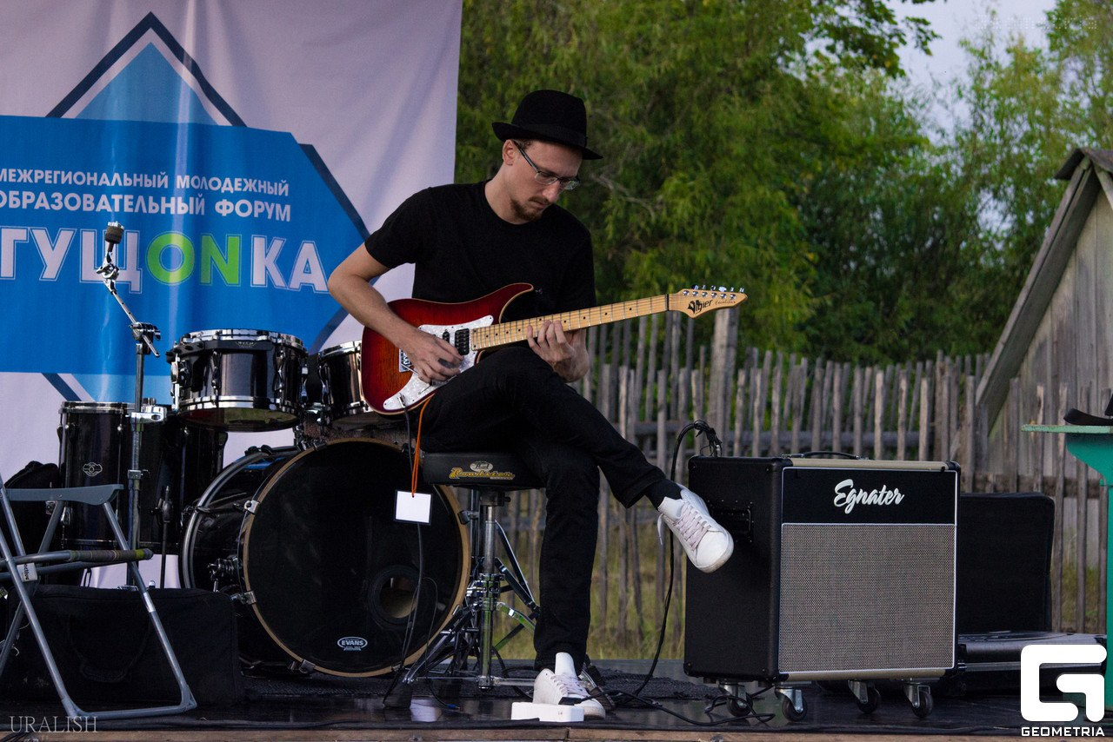
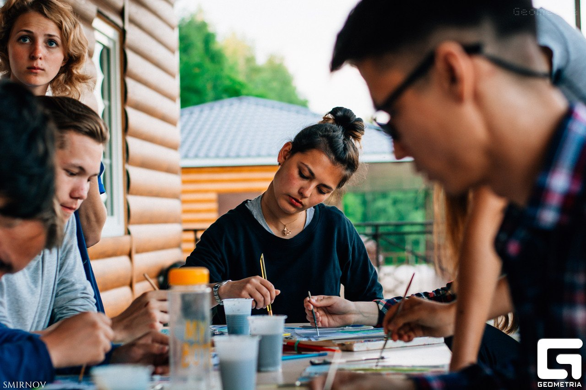
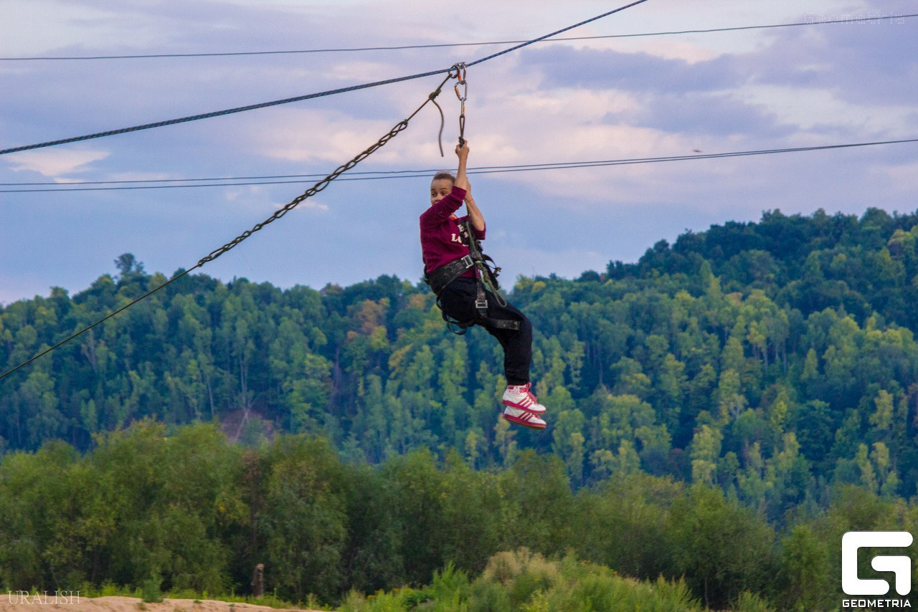

Slide 34
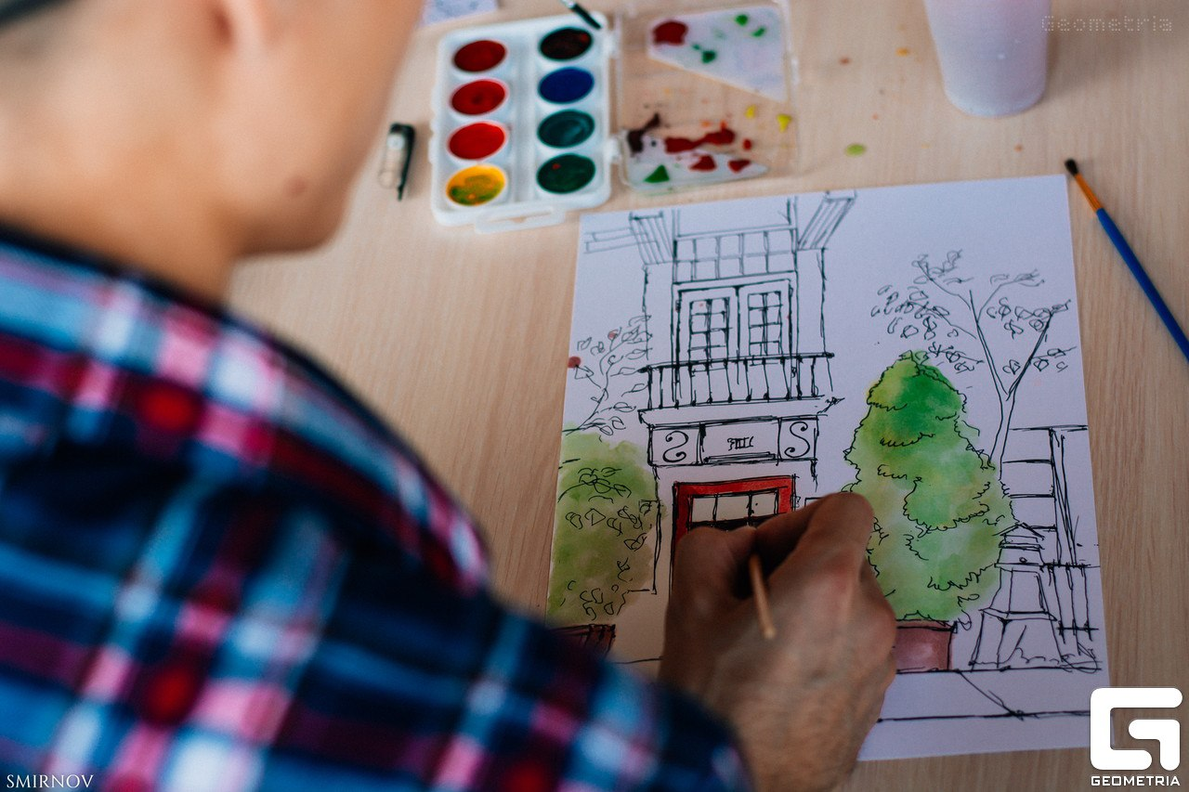
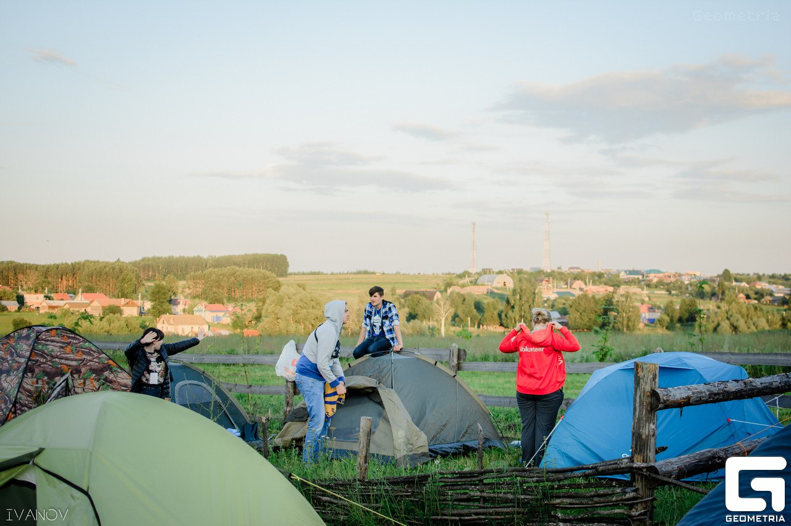
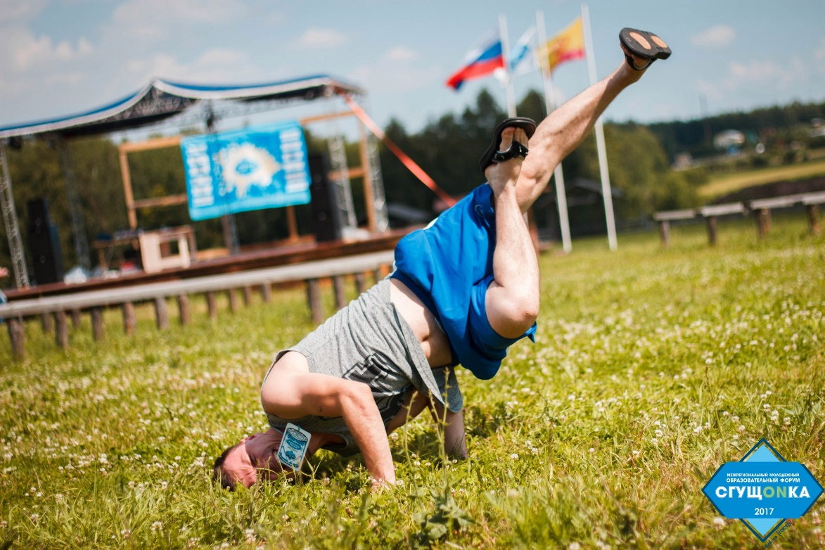
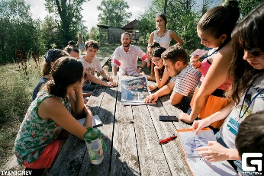

Slide 35
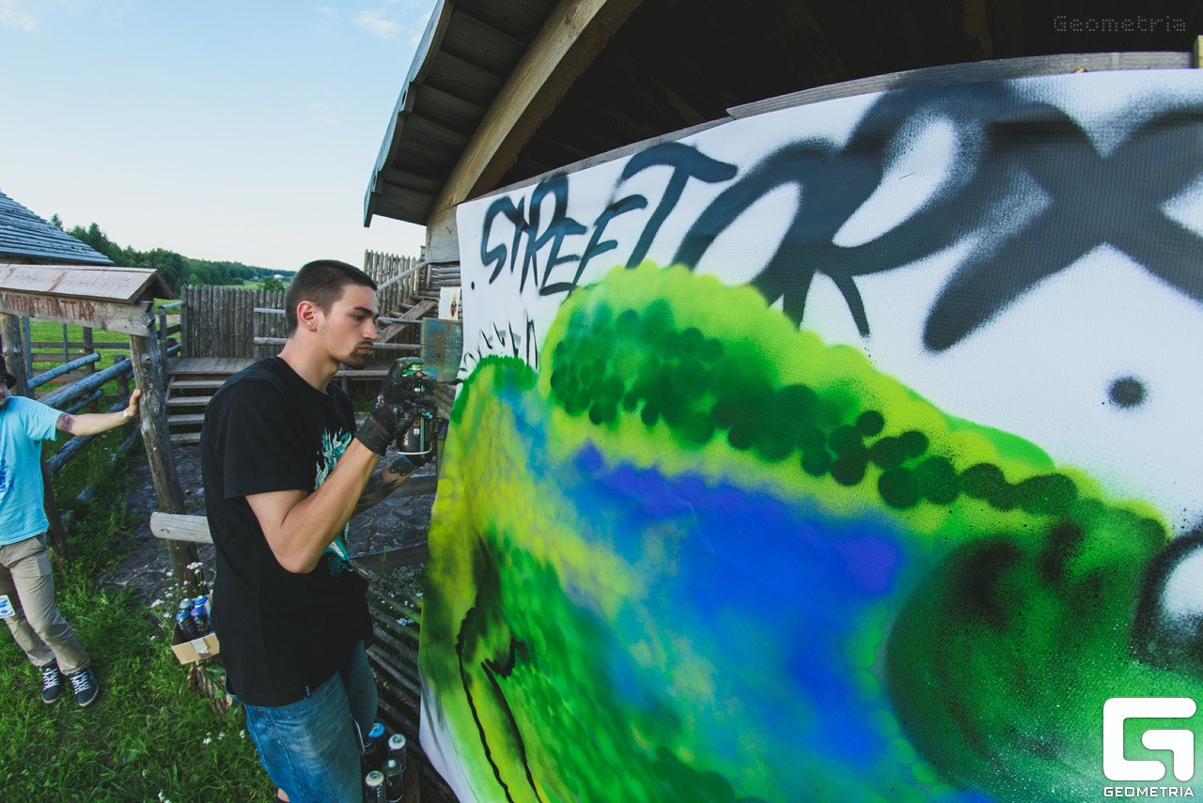
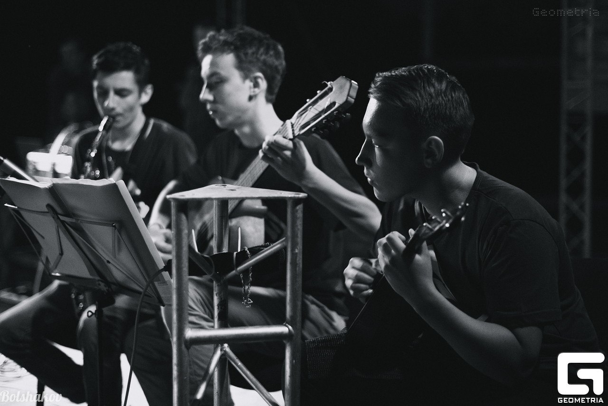
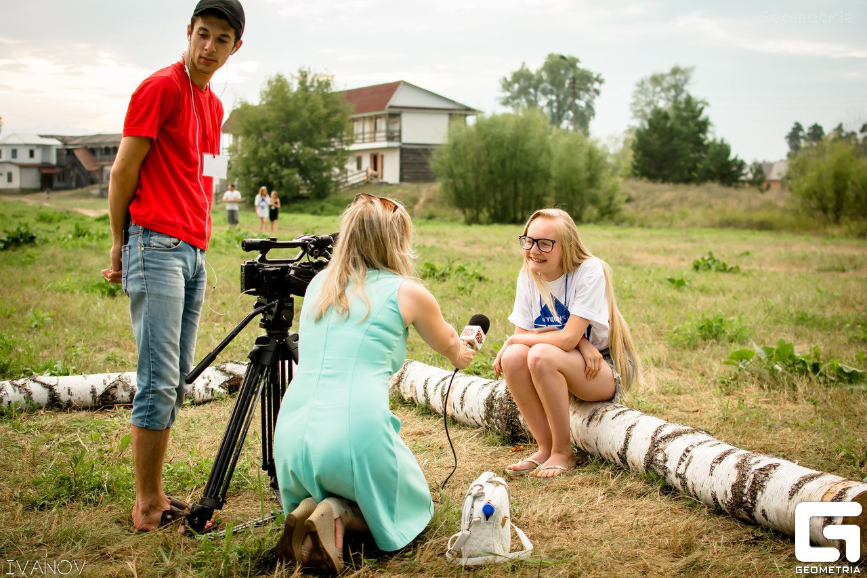
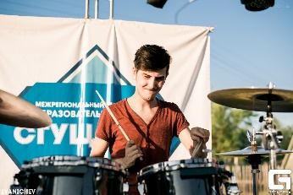

Slide 36
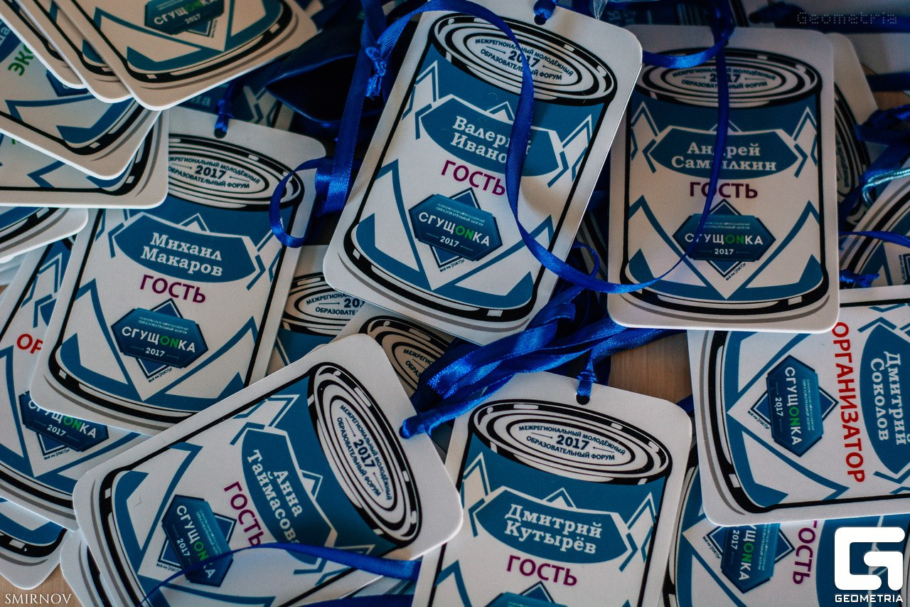
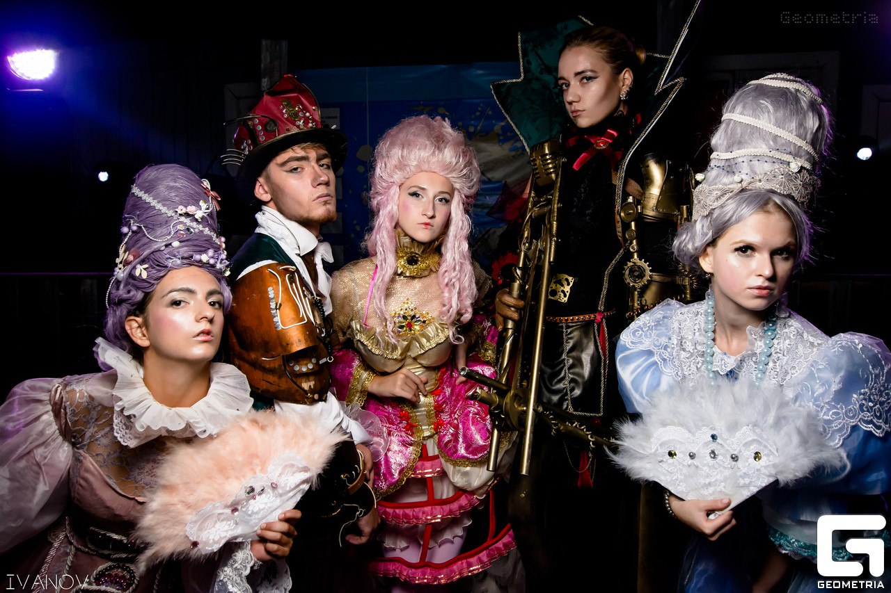
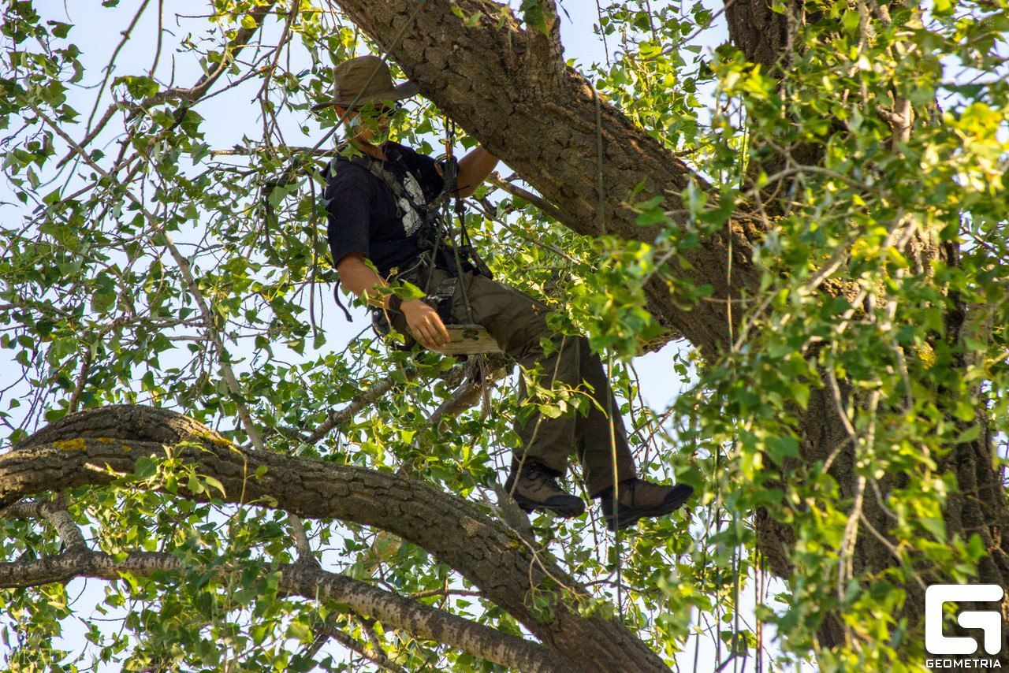

Slide 37
Помимо образовательных задач "СгущONка" занимается благотворительностью, ежегодно совместно с её партнёрами организуя акцию "Сдай сгущёнку - порадуй ребёнка!"
В ходе акции любой желающий может обменять банку сгущённого молока на услугу, предоставляемую организациями-партнёрами (кофейни, досуговые центры). Собранная сгущёнка отправляется в Чебоксарский детский дом.
До 10 июля абсолютно любой
желающий может обменять баночку сгущённого молока
на наикрутейший браслет из паракорда ручной работы от магазина Wickerscords
по адресу:
г. Чебоксары, ул. Композиторов Воробьёвых, 20,
"Дом мод", 2 этаж.

Slide 38
ЕСЛИ ЭТА ПРЕЗЕНТАЦИЯ ТЕБЯ ЗАИНТЕРЕСОВАЛА:
- регистрируйся для участия в программе форума до 1 июля
на сайте WWW.FORUMSGUSCHONKA.RU -
- вступай в группу ВК VK.COM/SGUSCHONKA21 -
- подписывайся на аккаунт в Инстраграм @FORUM_SGUSCHONKA -
- звони, если есть вопросы 8-919-673-01-07 -
- помни: впереди всё самое вкусное!

